Slide 1
Kennisplatform passend werk Gegevensuitwisseling UWV WERKbedrijf & Gemeenten
Danny Blom, landelijk adviseur samenwerking gemeenten (UWV) Martine Smit, projectleider afdeling arbeidsparticipatie (Rijnvicus)

Slide 2
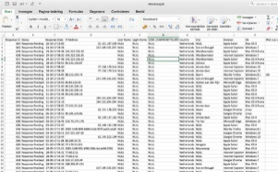
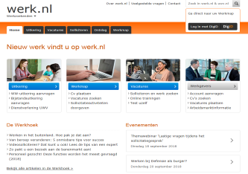
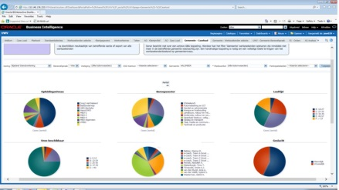
Gegevensuitwisseling in breder perspectief
Werkmap
Dashboard
GIP
Werkmap
Werkmap
Testdata
Interactie met werkzoekende
Anonieme profielen kandidaten banenafspraak
Selectiemogelijkheid professional
Inzicht bestand professional gemeenten (o.a. Excel)
INTERACTIE
EXPORT
EXPORT
EXPORT
P
Diagnose-/ matchsysteem
Werk-
zoekenden
Gemeentelijk zaaksysteem
P
Gemeente
SONAR
Gemeente
P
P
IMPORT
EXPORT
X
P
Profielgegevens
Gegevens en toelichtingen
P
Werkgevers (vacatures)
Diagnose-/ matchsysteem
WBS
Gemeente
Gemeente
Legenda:
P = Productie
T = Test
X = On hold
P
EXPORT
P
Exporteren vacatures

Slide 3
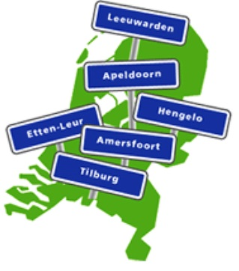
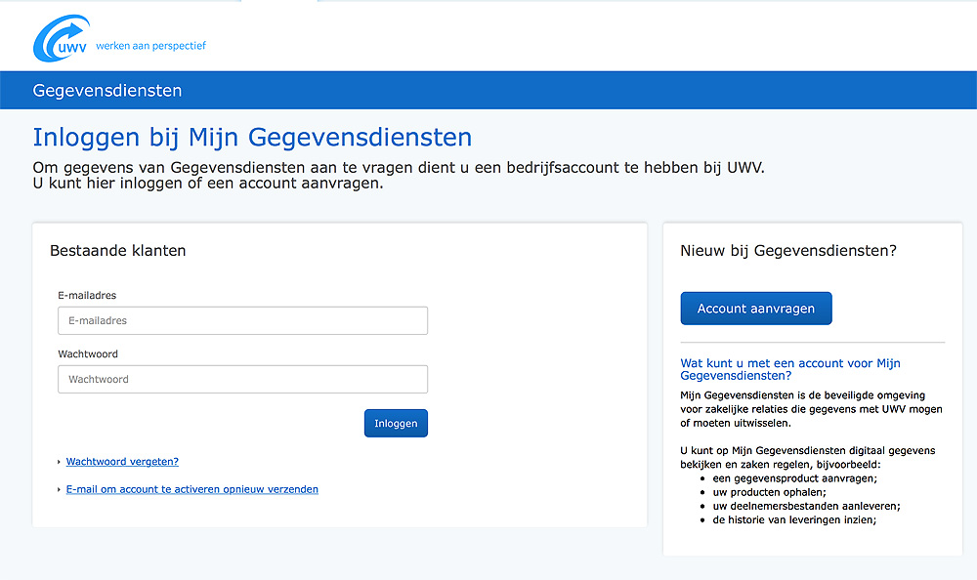
Importeren profielgegevens Sonar via VSO/Pro
Landelijk Doelgroep-
register
LDR
Klant-volgsysteem
SONAR
PROFIEL GEGEVENS
PROFIEL BESTAND
ANONIEM PROFIEL
VSO/PrO
Mijn Gegevensdiensten

Slide 4
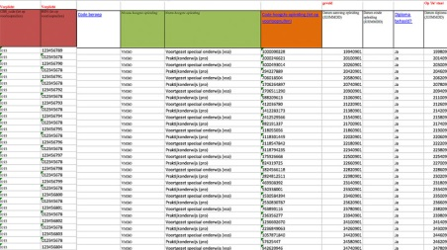
Manier van samenstellen inleesbestand
Bron
Bron
Bron
Gemeentelijk systeem
Testdata
IT-leverancier
IT-Beheer
CSV bestand
CSV bestand
CSV bestand
CSV bestand

Slide 5
Profielgegevens inleesbestand (1 t/m 30)
Nr. | Veldnaam | Minimaal | Geadviseerd
01. | CBS_CODE | Verplicht
02. | BSN | Verplicht
03. | BEROEP_CODE |  | X
04. | OPLEIDING_HOOGSTE_CODE | X
05. | DATUM_AANVANG_OPL | X
06. | DATUM_EINDE_OPL |  | X
07. | DIPLOMA_BEHAALD | X
08. | DATUM_DIPLOMA |  | X
09. | AFFINITEITEN_CODE | X
10. | BEROEPSSECTOR_CODE | X
11. | COMP_BEZIT_CODE |  | X
12. | COMP_ONTW_CODE |  | X
13. | COMP_MOEILIJK_ONTW_CODE |  | X
14. | UREN_PER_DAG | X
15. | UREN_PER_WEEK | X
Nr. | Veldnaam | Minimaal | Geadviseerd
16. | WERKTIJD_OCHTEND |  | X
17. | WERKTIJD_MIDDAG |  | X
18. | WERKTIJD_AVOND |  | X
19. | WERKTIJD_NACHT |  | X
20. | WERKTIJD_WISSELEND |  | X
21. | BEGELEIDING_NODIG |  | X
22. | BEPERKING_REKENEN |  | X
23. | BEPERKING_FYSIEK |  | X
24. | BEPERKING_VOORW_SOC_FUNCT |  | X
25. | BEPERKING_WERKTEMPO |  | X
26. | WERKEN_MET_COLLEGAS |  | X
27. | OPLEIDINGSNIVO_LAATSTE_BEROEP |  | X
28. | WERKEN_WELK_TYPE |  | X
29. | ZELFSTANDIG_REIZEN | X
30. | MAXIMALE_REISTIJD_ENKEL |  | X

Slide 6
Profielgegevens inleesbestand (31 t/m 52)
Nr. | Veldnaam | Minimaal | Geadviseerd
31. | BEPERKING_MOBILITEIT_OP_WERK |  | X
32. | EISEN_WERKOMGEVING |  | X
33. | AANPASSINGEN_WERKPLEK_NOODZ |  | X
34. | PARTICIPATIELADDER | X
35. | ARBEIDSVERLEDEN_CODE_1 |  | X
36. | ARBEID_STARTDATUM_1 |  | X
37. | ARBEID_EINDDATUM_1 |  | X
38. | ARBEID_UREN_PER_WEEK_1 |  | X
39. | WERKGEVER_1 |  | X
40. | TYPE_ARBEIDSOVEREENKOMST_1 |  | X
41. | ARBEIDSVERLEDEN_CODE_2 |  | X
42. | ARBEID_STARTDATUM_2 |  | X
43. | ARBEID_EINDDATUM_2 |  | X
44. | ARBEID_UREN_PER_WEEK_2 |  | X
45. | WERKGEVER_2 |  | X
Nr. | Veldnaam | Minimaal | Geadviseerd
46. | TYPE_ARBEIDSOVEREENKOMST _2 |  | X
47. | ARBEIDSVERLEDEN_CODE_3 |  | X
48. | ARBEID_STARTDATUM_3 |  | X
49. | ARBEID_EINDDATUM_3 |  | X
50. | ARBEID_UREN_PER_WEEK_3 |  | X
51. | WERKGEVER_3 |  | X
52. | TYPE_ARBEIDSOVEREENKOMST _3 |  | X

Slide 7
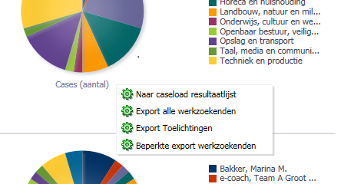
Export Sonar → Gemeentelijk zaaksysteem
Export via het BI-Dashboard: Gemeente Caseload:
De 2 exportmogelijkheden hebben de volgende kenmerken:
Gegevens worden geëxporteerd met klantindicering NUG, WWB en (Mogelijk) Bijstand Dienstverlening. Hierdoor worden alleen gemeentelijke gegevens beschikbaar gesteld (voldoet aan privacy wetgeving).
Het betreft een CSV-bestand. Hierbij wordt als scheidingsteken een zogenaamde pipeline (|) gebruikt.
Indien gebruik wordt gemaakt van een hulptabel, worden de codes meegegeven niet de waarden.
De exportbestanden kunnen door een gemeente op elk gewenst moment vanuit het dashboard worden gegenereerd en geeft dan de meest actueel beschikbare inhoud.

Slide 8
Gegevensvelden - Export Toelichtingen
Gegevensveld Sonar | Hulptabel? | Voorbeeld (fictief)
BSN | Nee | 123456789
Aangemaakt door | Nee | abc123
Aangemaakt op | Nee | 01-02-2018
Kanaal | Ja | Email
Omschrijving | Nee | Afgesproken is dat mevr. Jansen deel gaat nemen aan een workshop.
Notes:
In onderstaande tabel wordt de inhoud van de resultaatlijst ‘Export Toelichtingen’ weergegeven.
Deze inhoud is in afstemming met meerdere gemeenten bepaald.
In deze tabel is weergegeven wat het gegevensveld uit Sonar is, of er sprake is van een hulptabel met vastgestelde mogelijke waarden en er staat een fictief voorbeeld van mogelijke inhoud.

Slide 9
Gegevensvelden - Beperkte export werkzoekenden
Gegevensveld Sonar | Hulptabel? | Voorbeeld (fictief)
BSN | Nee | 123456789
E-mailadres | Nee | voorbeeld@voorbeeld.nl
Netnummer | Nee | 06
Abonneenummer | Nee | 06-12345678
Naam medewerker (= Inlog Medewerker) | Nee | abc123
Indicering | Ja | 21
Participatieladder | Ja | 01 zonder groeipotentieel
Schriftelijk Nederlands | Ja | 1
Mondeling Nederlands | Ja | 2
Rijbewijs | Ja | B
Opleidingsniveau | Ja | 2
Beschikbare uren | Nee | 40
Matchen op vacatures | Ja | Y
Matching beroep (= Bemiddelingsberoep BVI) | Ja | 1000408541
Banenafspraak | Ja | Y
Notes:
In onderstaande tabel wordt de inhoud van de resultaatlijst ‘Beperkte export werkzoekenden’ weergegeven.
Deze inhoud is in afstemming met meerdere gemeenten bepaald.
In deze tabel is weergegeven wat het gegevensveld uit Sonar is, of er sprake is van een hulptabel met vastgestelde mogelijke waarden en er staat een fictief voorbeeld van mogelijke inhoud.

Slide 10
Praktijkvoorbeeld: Gebruik WBS, Sonar, Dariuz en Suite bij de afdeling Arbeidsparticipatie van Rijnvicus.

Slide 11
Verleden, heden en de (mogelijke) toekomst
Verkennen | Koppelingen realiseren | Streefbeeld
2016 | 2017-2018 | 2019-202?
Gemeente
Gemeente
Gemeente
Bron
Bron
UWV
Gemeente
UWV
Gemeente
UWV
Gemeente
Bron
Bron
Bron
Bron
?
Bron
Bron
Gemeente
Gemeente
Gemeente

Slide 12
Programma VUM (Verbeteren Uitwisseling Matchingsgegevens)
Doelstelling:
De doelstelling van het programma VUM is om voor de publieke en private arbeidsbemiddelaars vraag en aanbod op de arbeidsmarkt beter te laten aansluiten door verbetering van de onderliggende gegevensuitwisseling van profielgegevens, vacaturegegevens en procesgegevens.
Om dit te bewerkstelligen is het doel van het programma VUM te komen tot standaardisatie van deze gegevens en de mogelijkheid te creëren om de gegevens digitaal tussen publieke en private partijen uit te wisselen.
Het realiseren van deze doelstellingen kent een meerjarig karakter. De sociale partners en andere partijen worden bij de verdere uitwerking actief betrokken. UWV, VNG en ministerie SZW trekken hierin gezamenlijk op.
Notes:
Profielgegevens: De te ontwikkelen standaard voor profielgegevens wordt gebaseerd op reeds bestaande internationale en nationale standaarden, bestaande vacatures (zowel betaald, beschut als vrijwillig werk). In deze fase worden ook al vacature- en procesgegevens mee-ontworpen om de uiteindelijke uitwisseling van de profielgegevens ook praktisch bruikbaar te maken. Denk daarbij bijvoorbeeld aan het uitwisselen van procesgegevens aangaande de kandidaten die zijn aangeboden via andere ketenpartijen en het terugkoppelen van afwijzing of aanname van de kandidaat.
Vacaturegegevens: die door de verschillende samenwerkende partijen worden bijgehouden in vacaturebestanden, zodat vacatures kunnen worden gevonden bij en door werkzoekenden en matchbaar zijn vanuit de werkgever en de werkzoekende.
Procesgegevens: Dit betreft de gegevens die betrekking hebben op de status van de begeleiding en werktoeleiding (de klantvolg-gegevens) als ook de informatie uit de werkgeverscontacten (de accountmanagement-gegevens) om te zorgen dat de werkzoekenden en werkgevers goed worden bediend.

Slide 13
Resultaten programma VUM
Het programma VUM levert de volgende resultaten op:
Geïmplementeerde landelijke gegevensstandaard ten behoeve van de transparantie én gegevensuitwisseling in de keten;
Landelijk geïmplementeerde architectuur voor digitale gegevensuitwisseling;
Afsprakenstelsel bij de gegevensstandaard, de kwaliteit van de uit te wisselen gegevensset én bij de gegevensuitwisseling;
Aangescherpte wet- en regelgeving om de gegevensuitwisseling te bevorderen.

Slide 14
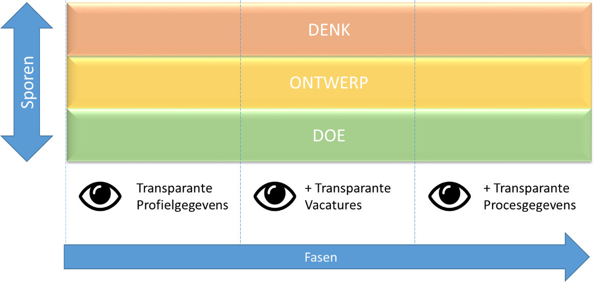
Programmaonderdelen inclusief fasering
Notes:
DENK-spoor. In dit spoor wordt het Waarom, Wat en Hoe van het programma gedefinieerd en aan de hand van de inzichten uit het ONTWERP en DOE spoor continu aangescherpt.
ONTWERP-spoor. In dit spoor worden de gegevensstandaard, de uitwisselingsarchitectuur, het afsprakenstelsel en de benodigde aanpassingen aan de wet- en regelgeving ontworpen.
DOE-spoor. In dit spoor worden de ideeën uit het ONTWERP-spoor daadwerkelijk beproefd in de praktijk.

Slide 15
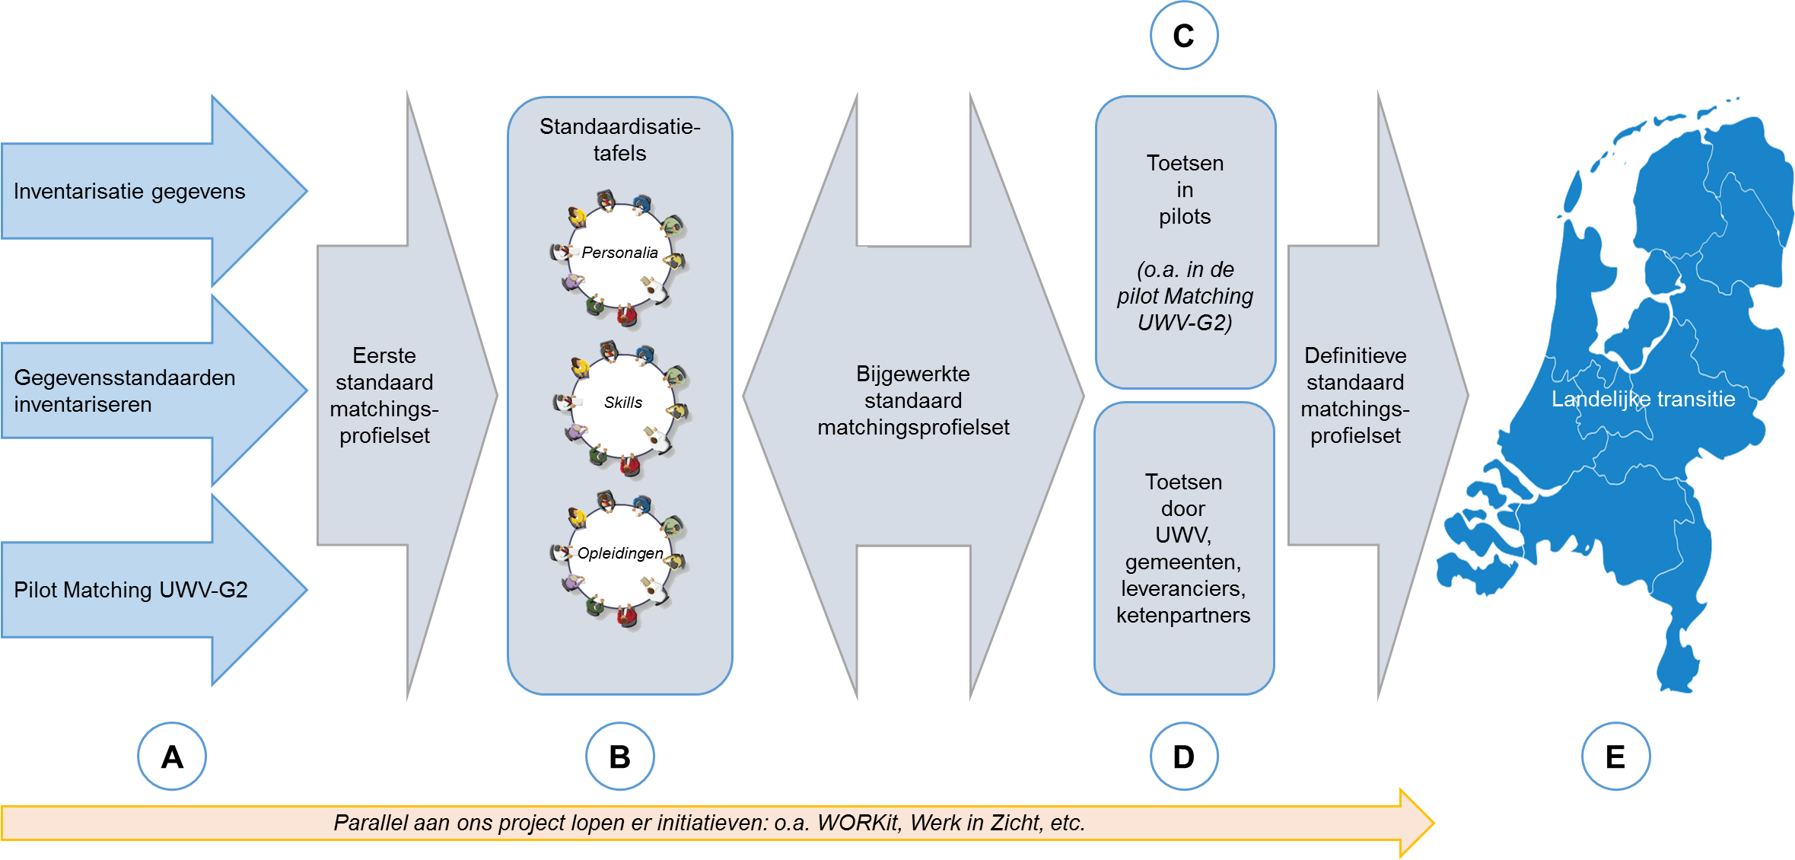
Processtappen voor standaard matchingsprofielset

Slide 16
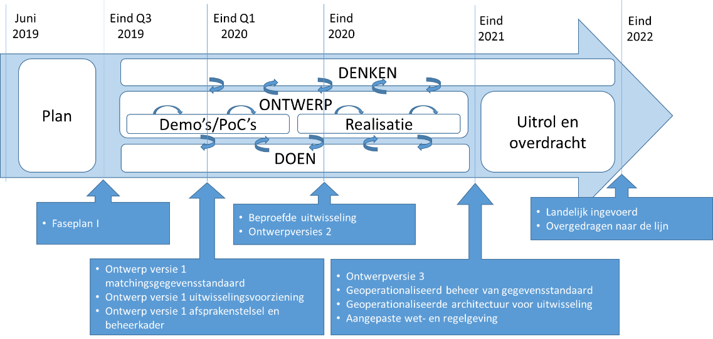
Mijlpalenplanning voor standaard matchingsprofielset
Notes:
Startmomenten:
Begin Q4-2019 Fase I: Matchingsprofielgegevens
Begin 2020 Fase II: Vacaturegegevens
Medio 2020 Fase III: Procesgegevens

Slide 17
Pilot Matching UWV-G2 (Rotterdam & Den Haag)
Gezamenlijk doel van de pilot is:
In de praktijk de werking aantonen van het voor werkgevers eenduidig transparant maken van de kandidaten van UWV en gemeenten in de arbeidsmarktregio’s Rijnmond en Haaglanden met het oog op een betere matching van werkzoekenden en werk.
Vanuit de behoefte van werkgevers, werkzoekenden en de praktijk van de professionals in de uitvoering komen via deze pilot tot:
Een gegevensset voor profielen van werkzoekenden die vanuit de praktijk werkt.
Het veilig toegang geven tot deze gegevens.
De pilot wordt uitgevoerd in samenhang met het programma VUM.

Slide 18
Vragen
Johan Verhage Danny Blom
06-41386700 06-21469150
Johan.Verhage@uwv.nl Danny.Blom@uwv.nl

